Slide 1
PROJETO ANÁLISE DE CLIENTES

Slide 2
Situação
Uma empresa que fornece cursos online que funciona no modelo de assinatura. Ou seja, o cliente paga um valor, e tem acesso anual podendo renovar a cada ano. Então uma das métricas importantes para empresa é a % de clientes que cancelam o serviço. Agora imagine que o seu a empresa esteja na seguinte situação: O percentual de clientes cancelando tem piorado ao longo dos últimos anos.

Slide 3
Objetivo
Entender por que os cancelamentos estão crescendo e o que fazer fazer para mudar isso.

Slide 4
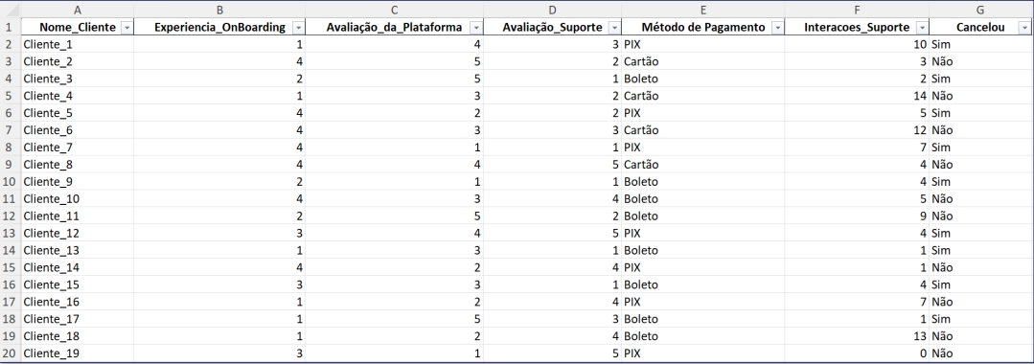
Base de Dados
Aqui temos 5 indicadores importantes que vamos avaliar para verificar como eles impactam no cancelamento dos clientes. Vamos analisar como cada fator afeta a taxa de cancelamento.

Slide 5
Métricas
A partir da Base de Dados, vamos calcular 3 métricas:
% de Cancelamento: Porcentual do indicador entres os clientes que cancelaram.
% de Renovação: Percentual do indicador entre os clientes que renovaram.
Nota de impacto: É o valor absoluto da diferença entre a % de Cancelamento e a % de Renovação, quanto maior esse valor, maior é a influência desse indicador na taxa de cancelamento. É a principal métrica que queremos encontrar, pois conseguindo encontrar quem tem mais impacto na taxa de cancelamento, podemos encontrar uma solução mais eficaz do problema.

Slide 6
Forma de Pagamento
Vamos analisar primeiro as notas de Impacto indicador. Se somarmos todas as notas de impacto, vamos ter que a Forma de Pagamento tem uma nota impacto total de 0,51.

Slide 7
Experiência Onboard
Aqui podemos notar, de modo geral, uma diferença pequena entre o impacto no cancelamento e o impacto na renovação, causando uma nota de impacto pequena, de apenas 0,11.

Slide 8
Avaliação do Suporte
Conseguimos observar uma nota de impacto boa principalmente nos extremos das avaliações, totalizando uma nota de impacto de 0,42.

Slide 9
Avaliação de Plataforma
Assim como na experiência Onboard, podemos observar uma diferença pequena entre o impacto no cancelamento e o impacto na renovação, causando uma nota de impacto pequena, de apenas 0,11.

Slide 10
Notas de impacto
Nessa comparação podemos ver que o impacto do método de pagamento no cancelamento é muito grande, vamos direcionar nossa atenção nisso.

Slide 11
Forma de Pagamento
Voltando ao gráfico de forma de pagamento, aqui vemos que dentre as pessoas que cancelaram 48%, fizeram o pagamento no boleto. Já a quantidade de pessoas que cancelaram que pagaram no cartão foi de apenas 15%. Só aqui você já começa a entender que o método de pagamento no boleto poder ser uma causa importante para o aumento do percentual de cancelamento

Slide 12
Hipótese
Com esses números, vamos criar a seguinte hipótese:
Quem paga no boleto e no pix acaba tendo um percentual de cancelamento maior, porque acabam tendo que fazer um “esforço” maior para renovar. Pensa que você teria que abrir o boleto no e-mail, pegar o código, abrir o banco pagar ou ler o código de barras. O pix é o mesmo processo, você teria que entrar no banco, pegar o número que precisa fazer o pix e pagar. Já no cartão de crédito, não tem nenhum “esforço”, a cobrança é feita de forma automática, ou seja, a pessoa não tem nenhum trabalho e não precisa se preocupar com nada!

Slide 13
Ações Práticas
Agora que já temos a nossa hipótese, podemos partir para algumas ações para diminuir o percentual de cancelamento:
Desconto para pagamento no cartão (incentivo para essa modalidade de pagamento)
Tirar as opções de pagamento por boleto e por pix da página de inscrição, deixar somente cartão e se a pessoa pedir, consegue pelo atendimento (diminui a adesão nas outras modalidades de pagamento)

Slide 14
Agora imagine que vamos propor essa ideia na empresa. Para isso, vamos fazer um teste com 3 páginas onde vamos ter diferentes formas de pagamento. A ideia é que as pessoas entrem nessas páginas de forma aleatória, assim vamos conseguir ter uma amostra melhor para nossas análises.
Página A ➢ Boleto ➢ Cartão ➢ Pix
Página B ➢ Boleto ➢ Cartão (10% de desconto) ➢ Pix
Página C ➢ Cartão ➢ Boleto e Pix (só pedindo no atendimento)
A ideia do teste é que a gente possa verificar como é o comportamento das vendas e verificar qual é a adesão das pessoas em cada uma dessas páginas.

Slide 15
Resultados
Página A
Vendas no Pix – 44 Vendas no Boleto – 37 Vendas no Cartão – 226
Vendas totais – 307
Faturamento – R$307 mil
Traz muitas pessoas que não renovam, pois temos mais pagamentos de pix e boleto
Página B
Vendas no Pix – 16 Vendas no Boleto – 22 Vendas no Cartão – 270
Vendas totais – 308
Faturamento – R$281 mil
Vende proporcionalmente igual, mas tem a vantagem de vender mais no cartão, mas perde receita pelo desconto
Página C
Vendas no Pix – 7
Vendas no Boleto – 4 Vendas no Cartão – 295
Vendas totais – 307
Faturamento – R$306 mil
Vende igual, mantém a receita e ainda consegue vender mais no cartão, ou seja, tem potencial de aumentar muito a renovação

Slide 16
Conclusão
Estudamos o situação, definimos um objetivo, e a partir disso começamos a analisar os dados que temos.
Aqui a ideia era entender o motivo do aumento do percentual de cancelamento.
Conseguimos identificar alguns pontos e com base nos dados, podemos tomar decisões, fazer testes e propor soluções para melhorar o problema.

